Slide 1
Миссия "Juno"
Команда "Теория научного тыка"
Группы М8о-107б-23 и м8о-106Б-23

Slide 2
Наша команда
Агейкин Е. А. - KSP, Видеомонтаж
Цветковский И. А. - Тимлид
Грузинцев Я. А. - Программист
Негребенчик А. И. - Физик, математик

Slide 3
Цель и задачи
Цель - на основе реальной миссии выйти на орбиту планеты Jool в KSP.
Задачи:
Разработать модель ракеты и спутника.
Выйти на орбиту планеты Кербин.
Совершить манёвр до планеты Jool.
Выйти на орбиту планеты Jool.
Выпустить зонд.

Slide 4
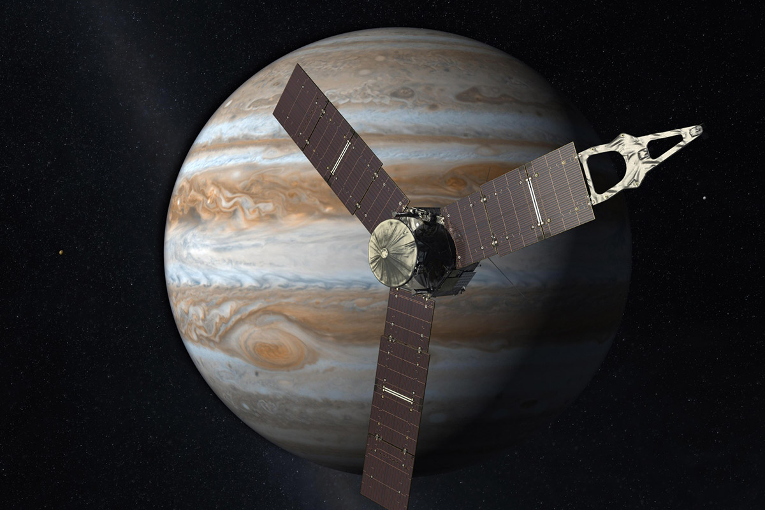
Реальная миссия
Миссия Юнона - это космическая программа, разработанная НАСА, с целью изучения планеты Юпитер и ее лун. Миссия получила свое название в честь римской богини Юноны, которая была женой Юпитера.
Главной целью миссии Юнона является изучение структуры и эволюции Юпитера, его атмосферы, магнитосферы и внутренних слоев планеты.

Slide 5

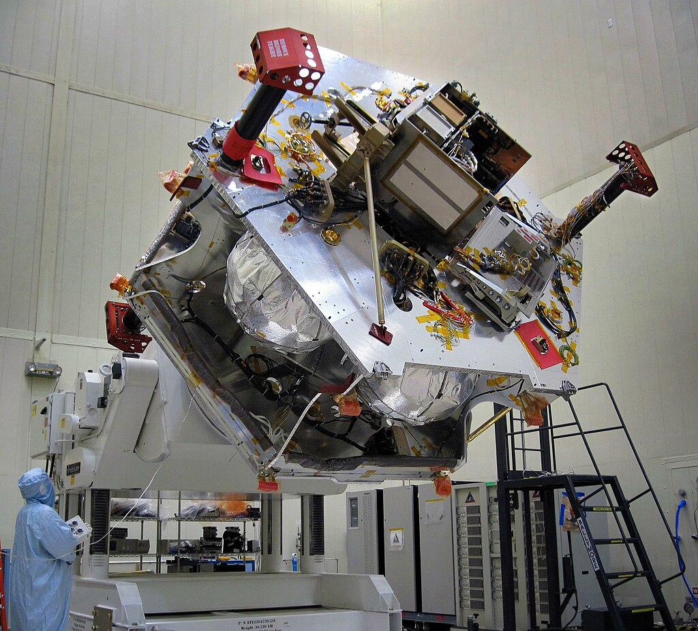
Устройство зонда
«Юнона» является первой миссией к Юпитеру, использующей солнечные батареи вместо радиоизотопных термоэлектрических генераторов. Солнечные батареи будут находиться на солнечном свету практически в течение всего полёта. На борту также находятся два литий-ионных аккумулятора, предназначенные для питания аппарата во время прохождения в тени. Аккумуляторы будут заряжаться, когда будут доступны излишки энергии.

Slide 6
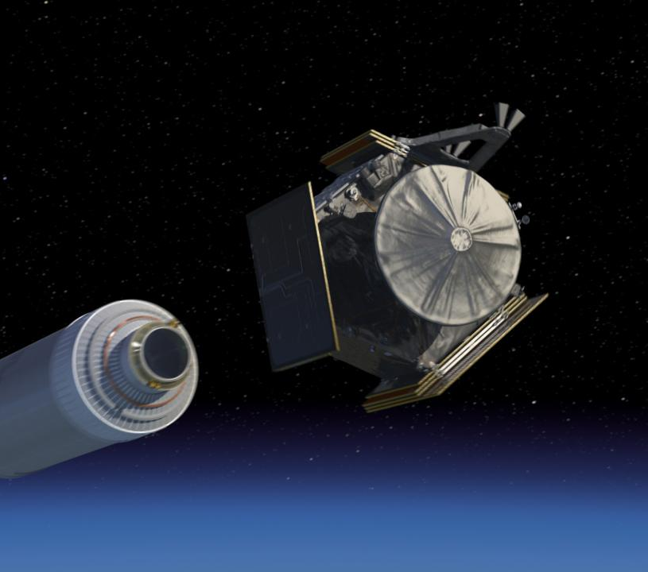




«Юнона» после отделения от разгонного блока «Центавр» и перед раскрытием солнечных батарей

Slide 7
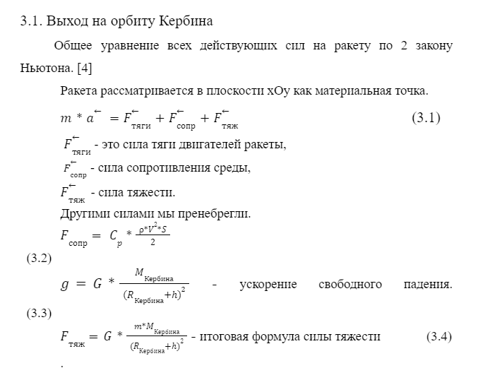
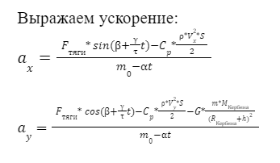
Математическая модель
Для выхода на орбиту Кербина, а также для остальных этапов полёта были сделаны математические модели, представленные в Research доке.
Описание к каждой математической модели также представлено в Research доке..

Slide 8
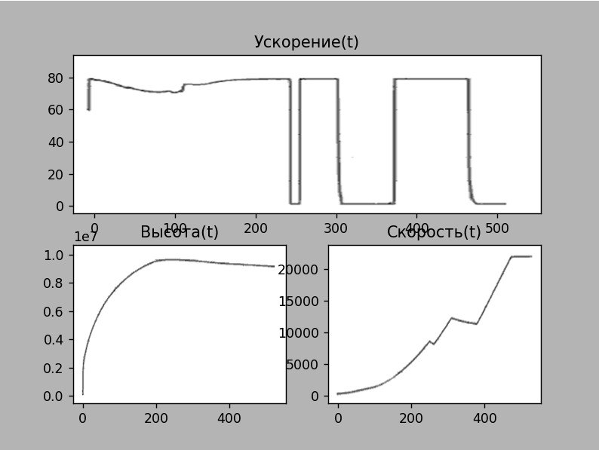
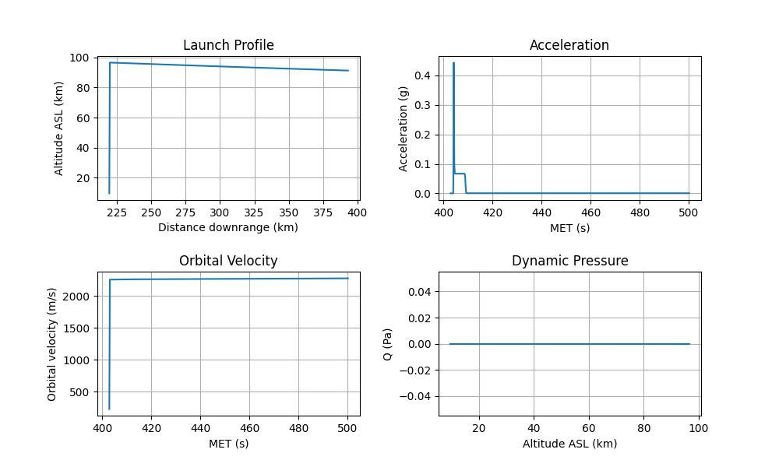
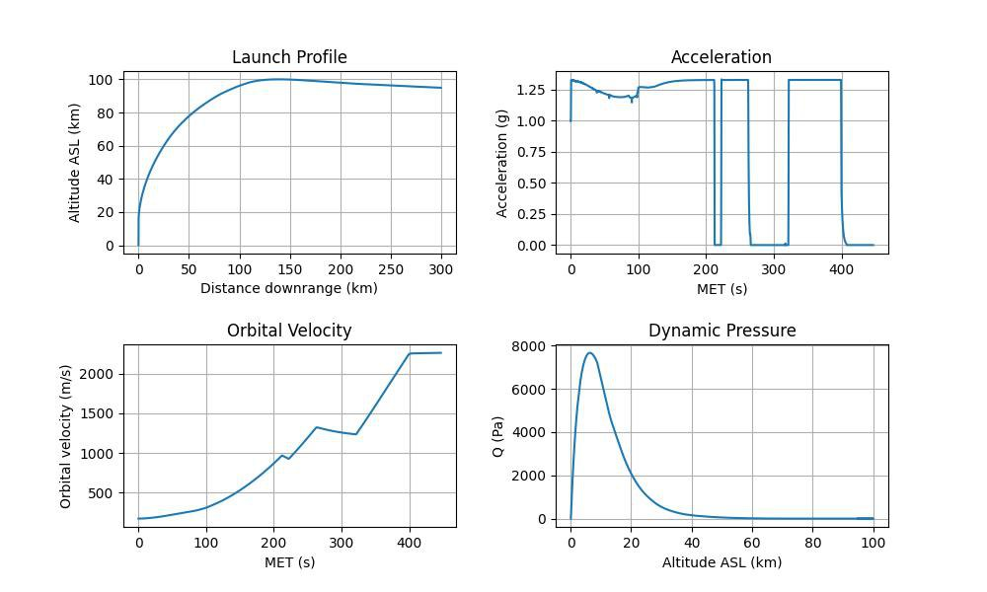
Сравнение мат. Модели и симуляции

Slide 9
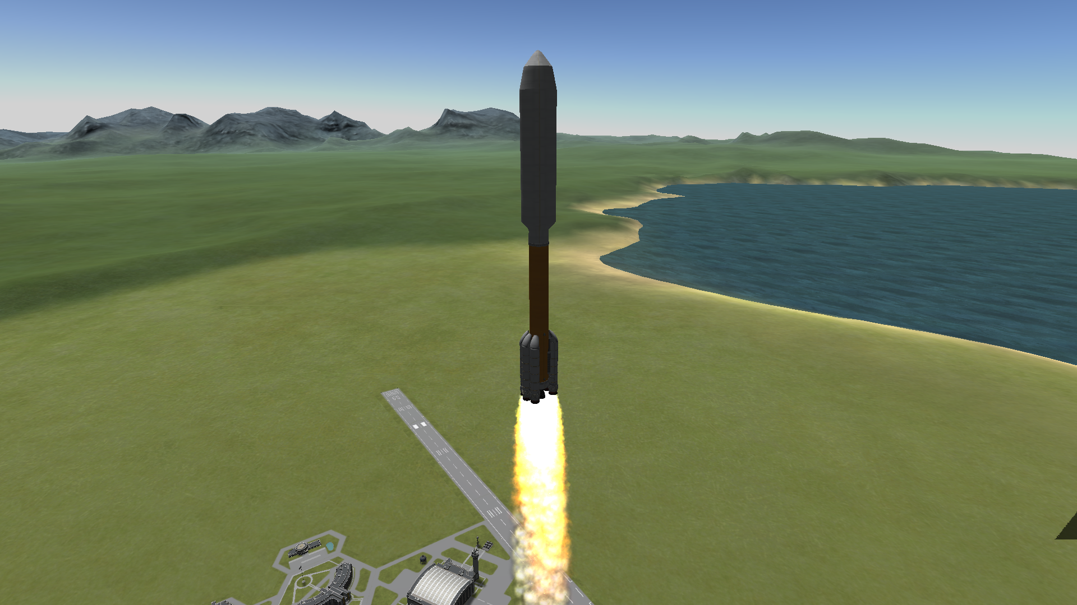
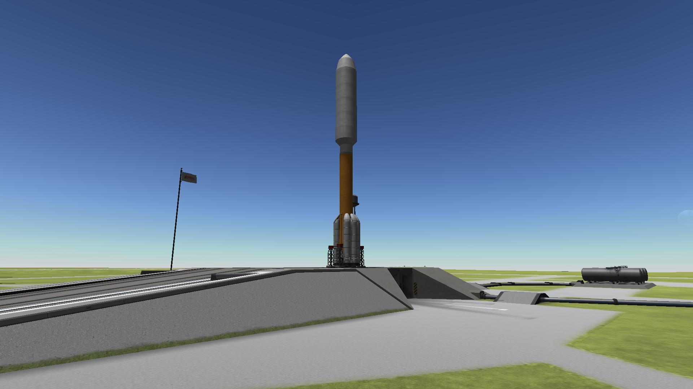
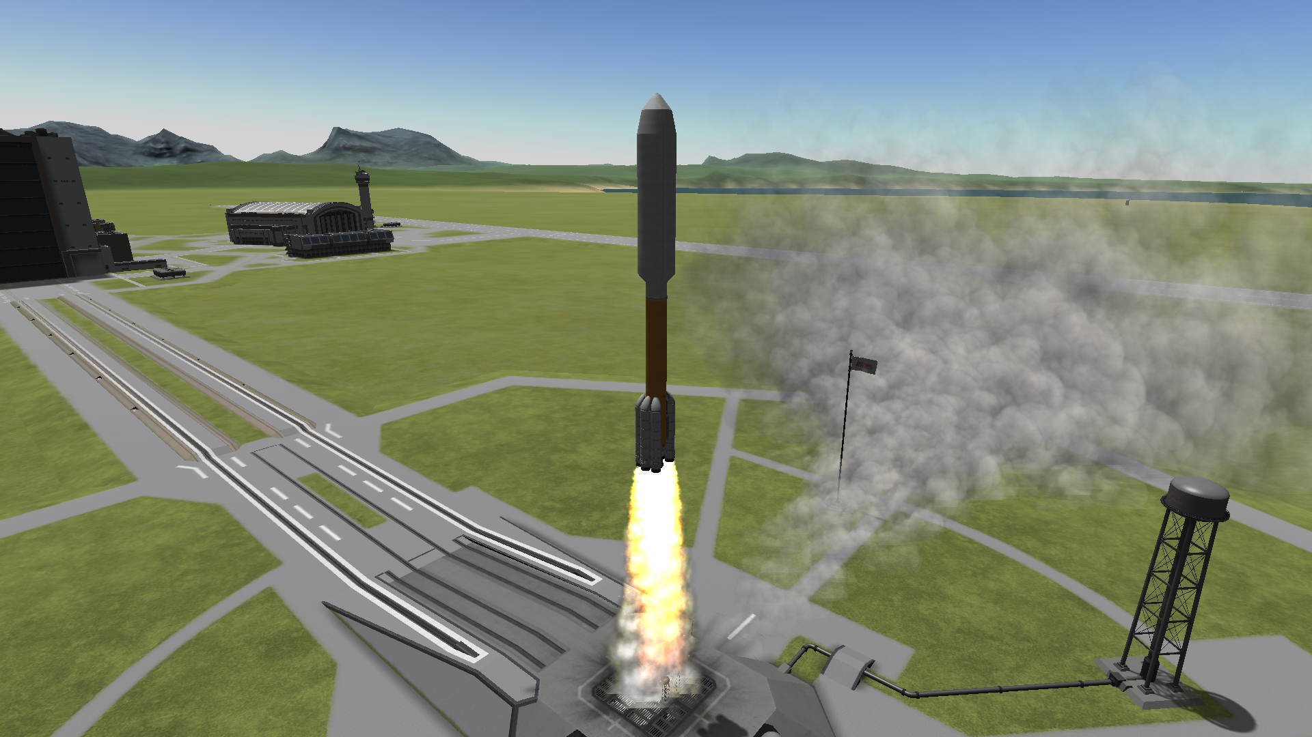
Реализация проекта в Kerbal Space Program
Запуск ракеты:

Slide 10
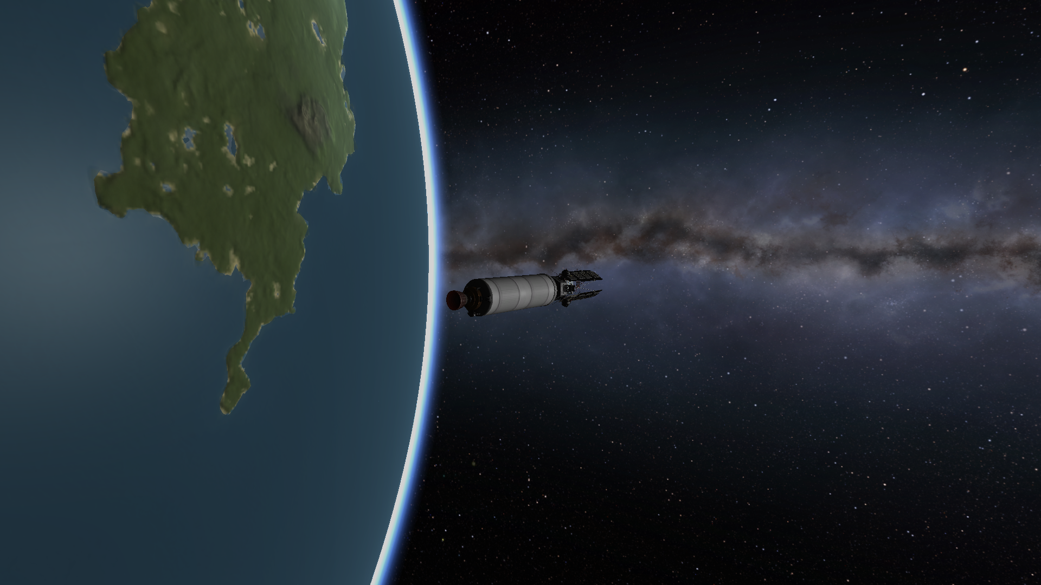
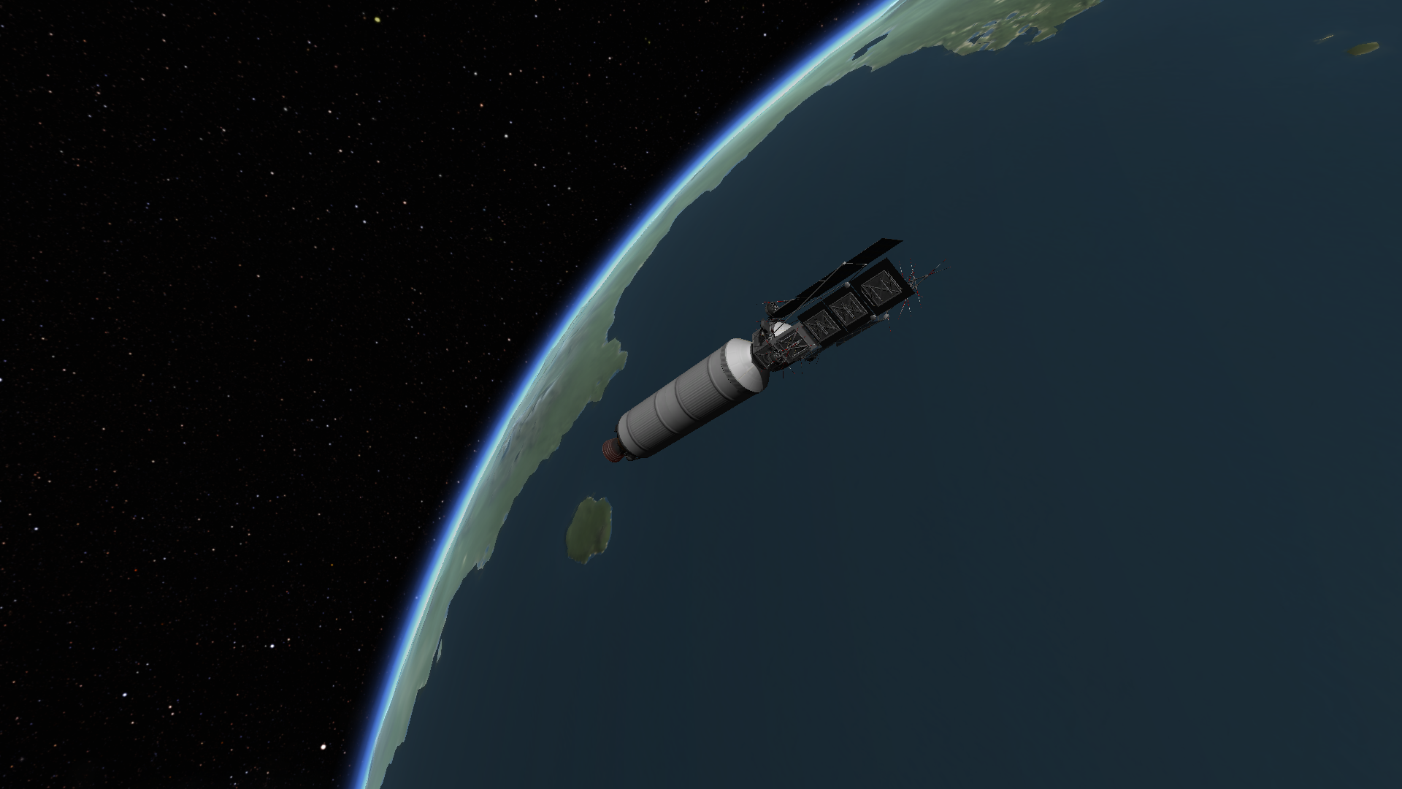
Выход на орбиту планеты Кербин

Slide 11
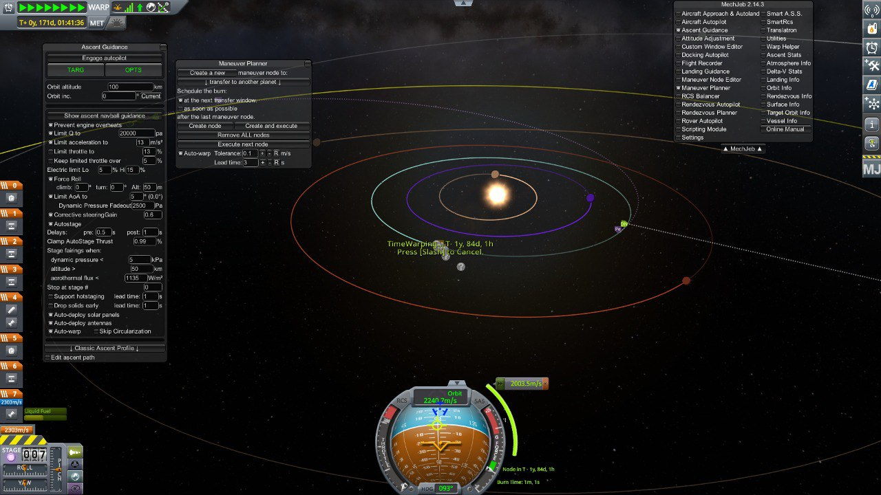
Манёвр до планеты Jool

Slide 12
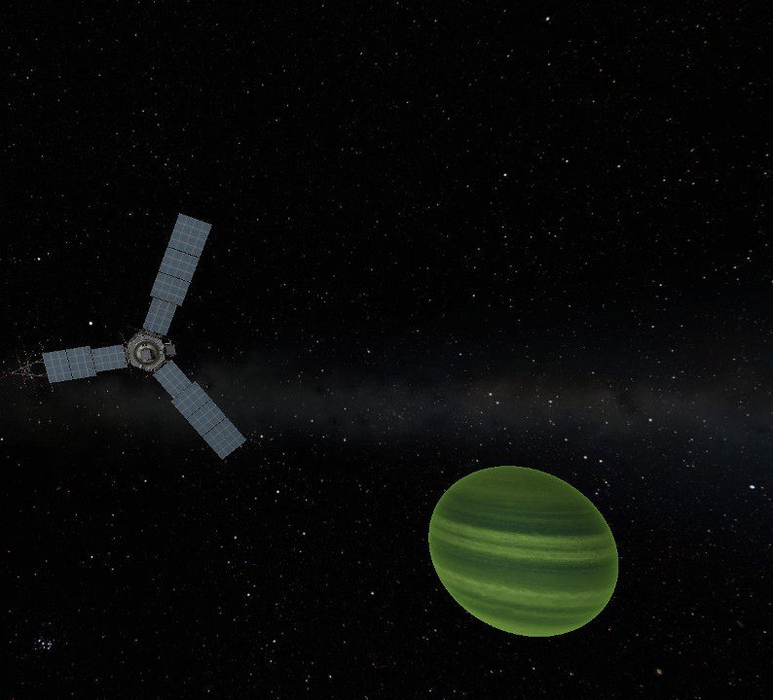
Выход на орбиту планеты Jool

Slide 13
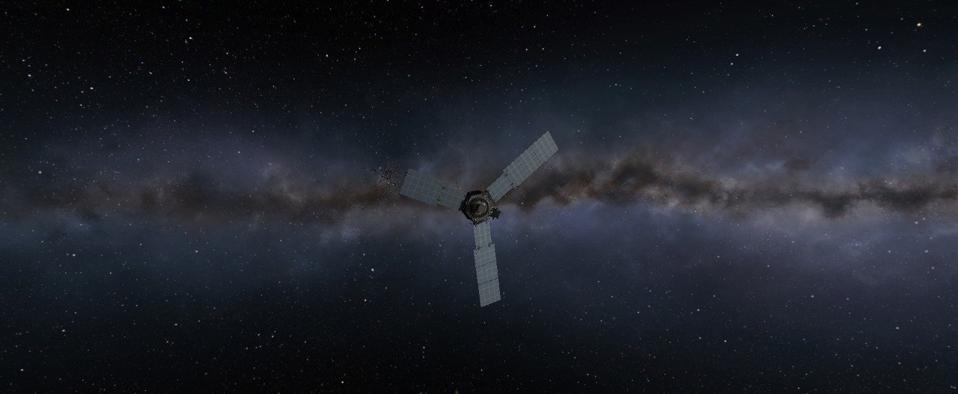
Выпуск зонда

Slide 14
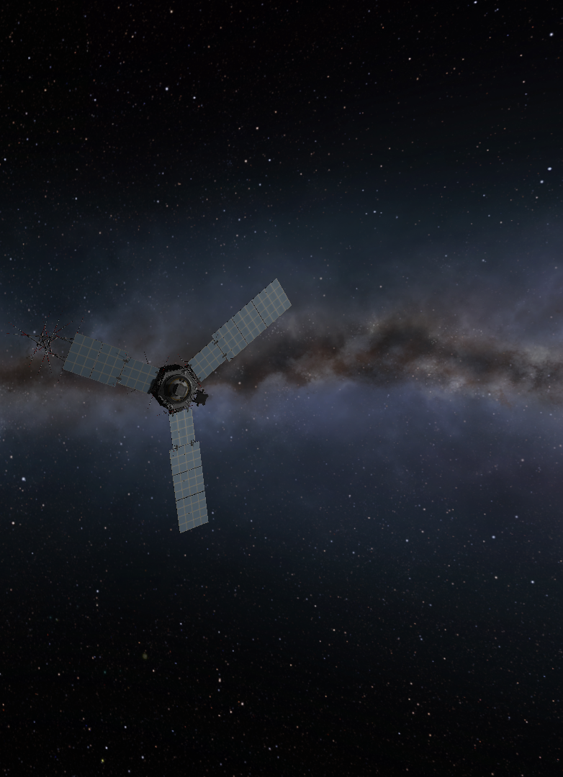
Вывод
Благодаря данному проекту мы научились работать в команде, находить и обрабатывать необходимую научную информацию, освоили новую программу, в которой, в интерактивной форме, изучили строение ракет и совершили полёт на другую планету. С помощью дополнительных возможностей Kerbal Space Program были созданы графики, содержащие в себе различную информацию.

